Slide 1
DoS（ 拒绝服务）攻击
哈尔滨工业大学
计算机网络与信息安全研究中心
张宇
2016-2022

Slide 2
DoS攻击历史（1）
US-CERT定义的DoS攻击症状：网络性能恶化、特定网站不可用、不能访问任意网站、垃圾邮件数量激增、网络连接中断、长期决绝访问或任何互联网服务。
1999年8月17日，Trinoo网络针对明尼苏达大学校园网发动第一次真正的DDoS攻击
2000年2月，Yahoo!, eBay和Amazon遭受DDoS攻击，攻击者为MafiaBoy
2002年10月，13个根服务中9个遭受DDoS攻击，攻击者为MafiaBoy
2010年12月，“复仇阿桑奇行动”（Operation Avenge Assange），Aonymous针对关闭维基解密捐助支付的PayPal和其他金融服务公司发动了DDoS攻击，属于“报复行动”的一部分

Slide 3
DoS攻击历史（2）
2013年3月，欧洲反垃圾邮件组织Spamhaus对BBC宣称“正遭受300G+的DDoS攻击”，攻击手段是僵尸网络和DNS反射攻击
2014年2月，CloudFlare客户遭受400G的NTP Flood攻击
2015年3月末，GitHub上反审查工具遭受最大规模DDoS攻击，相关报道，攻击时GitHub状态页
2016年9月中旬，超过14.5万被劫持闭路电视摄像头发动了1.1Tbps的DDoS攻击，成为史上最大规模DDoS；实施攻击的恶意软件名为“Mirai”
2016年10月21日，DNS服务商Dyn遭受DDoS攻击导致美国大量网站瘫痪，攻击源于大量被劫持摄像头等物联网设备，攻击软件同样为“Mirai”
2017年，谷歌云遭受2.54Tbps流量的攻击

Slide 4
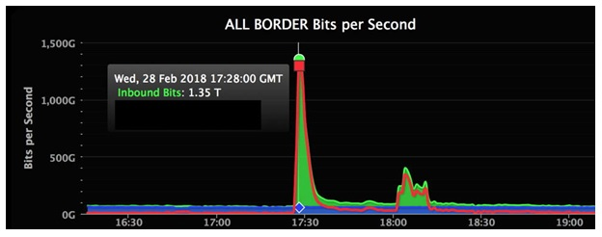
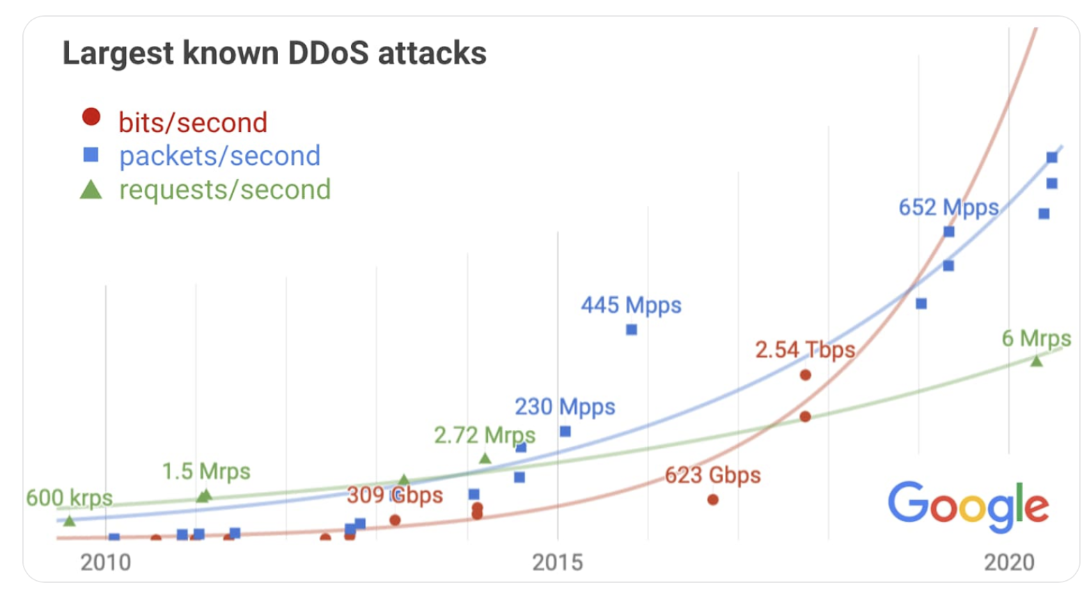
DoS攻击历史（3）
2018年github遭受到1.35Tbps的攻击，持续20分钟；Memcached攻击流量放大倍率达51,200倍。
2020年2月，亚马逊AWS收到
DDoS攻击，该攻击通过CLDAP反射，放大率56～70倍，峰值攻击流量2.3TBps
2020年，谷歌也遭受DDoS攻击

Slide 5
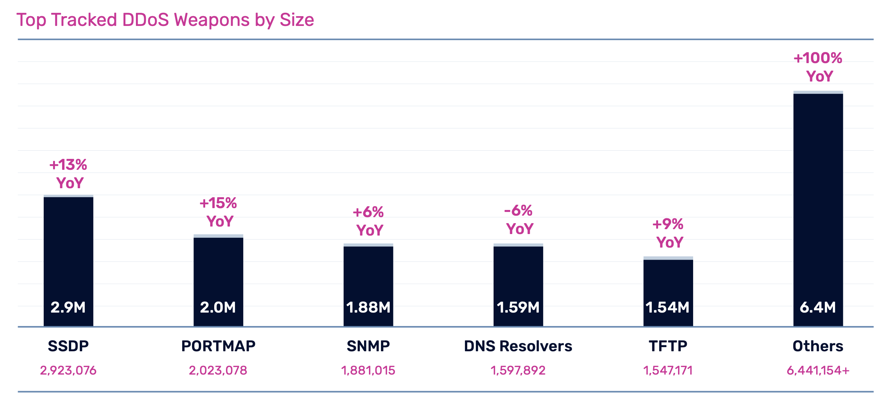
DoS武器规模统计
根据《2022 A10 Networks DDoS Threat Report》，2021年DoS武器规模达15.2M，与2019年相比增长了3倍。
DoS武器是指计算机、服务器和IoT设备等
Notes:
https://www.a10networks.com/wp-content/uploads/A10-EB-2022-DDoS-Threat-Report.pdf

Slide 6
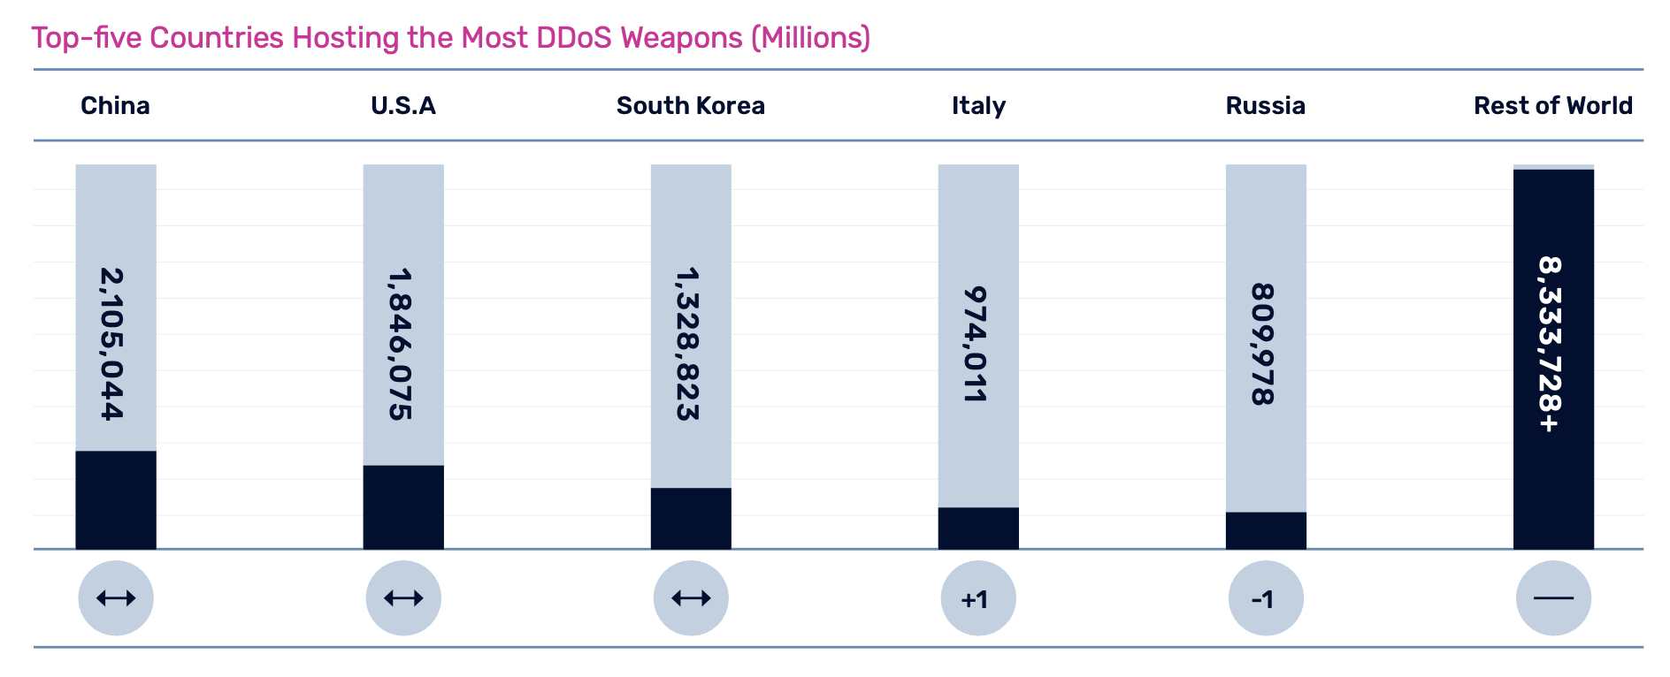
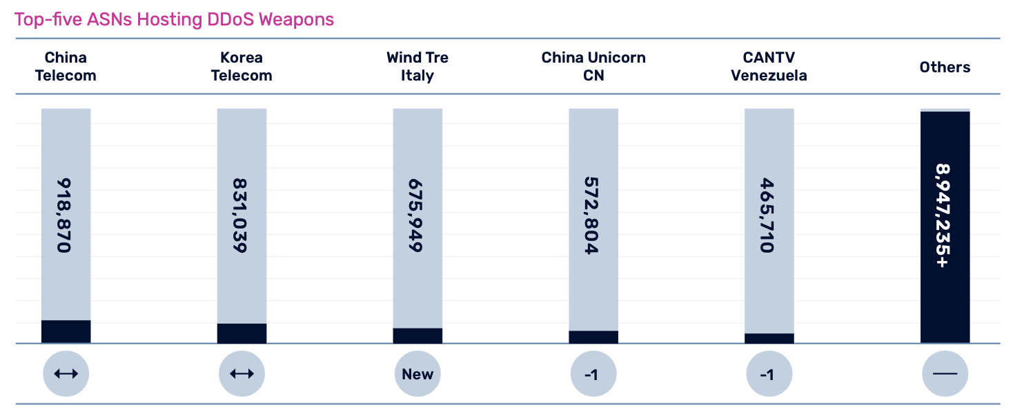
DoS武器按国家/ISP统计

Slide 7
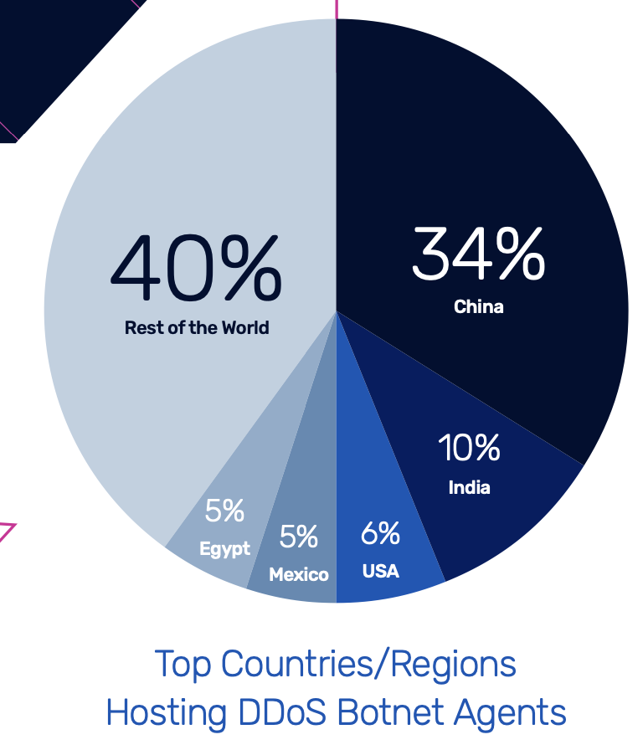
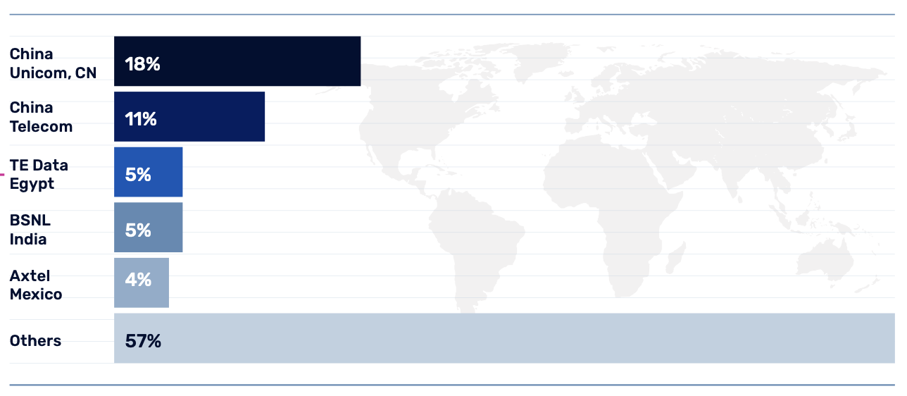
僵尸网络规模
僵尸设备总数约423,096，同比减少8%。

Slide 8
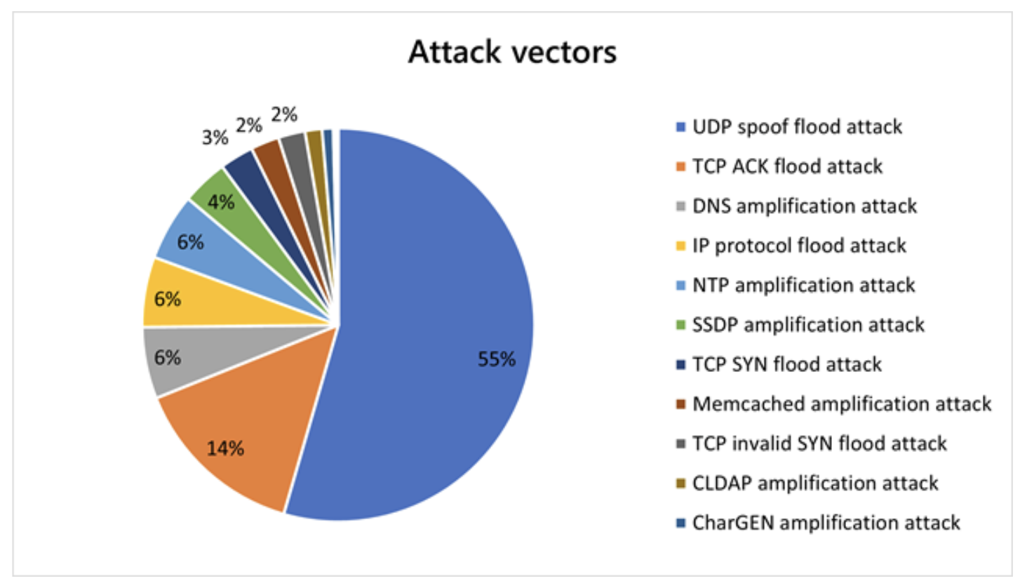
攻击向量
微软Azure统计的2021年下半的DDoS攻击向量比例
Notes:
https://azure.microsoft.com/en-us/blog/azure-ddos-protection-2021-q3-and-q4-ddos-attack-trends/

Slide 9
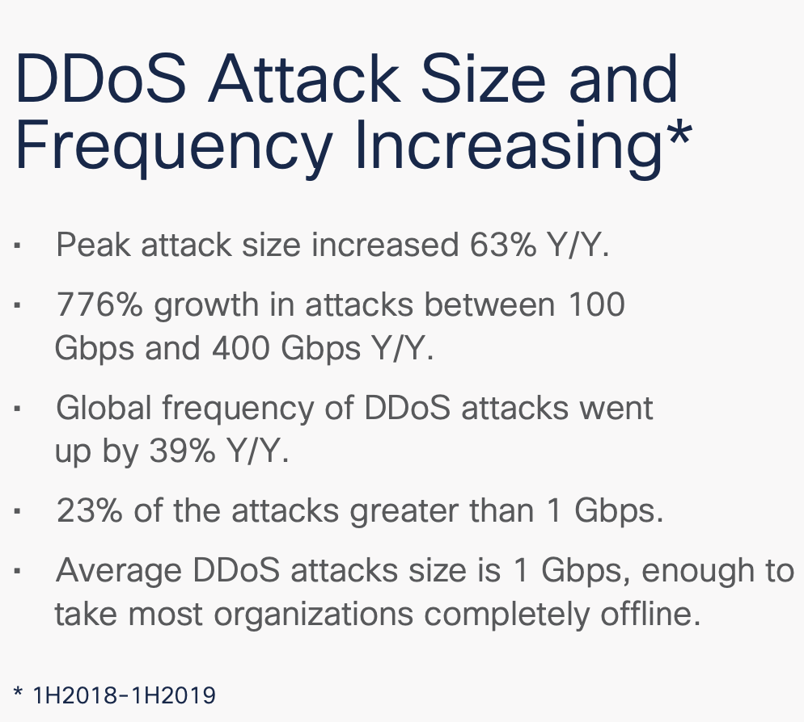
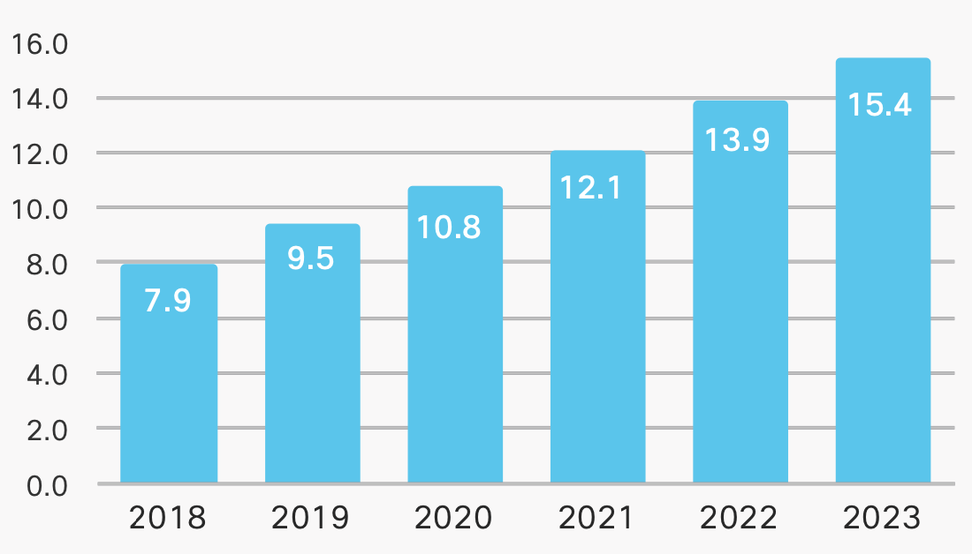

DDoS趋势分析与预测
根据《Cisco 2018-2023互联网报告》，到2023年DDoS攻击数量将增长到15.4M，复合年均增长率14%。
Notes:
https://www.cisco.com/c/en/us/solutions/collateral/executive-perspectives/annual-internet-report/white-paper-c11-741490.pdf

Slide 10
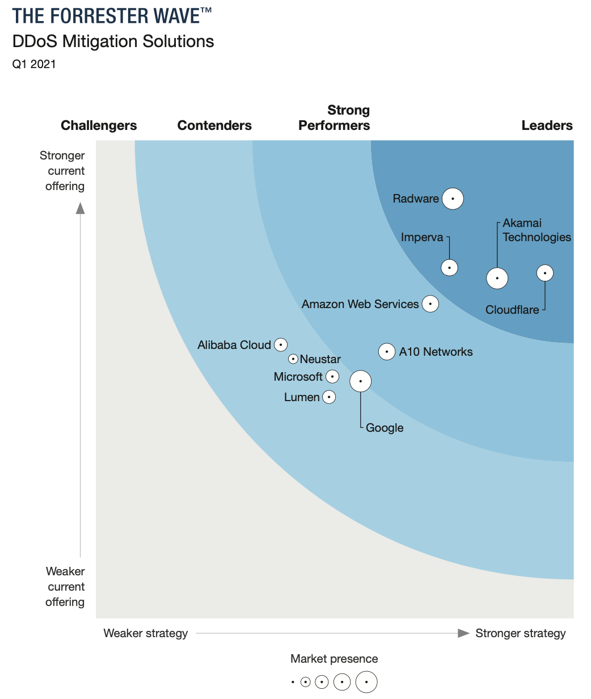
产业情况
关键技术：
流量清洗
保护云资产
第7层防御，但不使用WAF
自动化检测和响应
本地组建
合规
服务合同
威胁情报
实现速度
Notes:
https://www.cloudflare.com/static/bd2304adee6699a892cfa6047b3e4a63/The_Forrester_Wave_____DDoS_Mitigation_Solutions__Q1_2021__9_.pdf

Slide 11
DoS攻击分类
RFC4732: Internet Denial-of-Service Considerations (2006)
攻击链路：直接发送大量流量令链路拥塞
攻击终端系统：攻击服务器上特定服务
攻击路由器：干扰路由协议
攻击进行中的通信：打断TCP连接
利用受害者本身的资源攻击：令受害者自己打自己
攻击本地主机或设施：局域网中链路层相关攻击
通过DNS攻击站点：攻击DNS服务器，缓存下毒
攻击或利用NTP攻击：错误的时钟同步导致服务故障
攻击防火墙/IDS：防火墙/IDS故障导致断网
物理DoS：光缆中断
社会工程或法律攻击：攻击人或者利用法律来攻击服务

Slide 12
攻击终端系统（1）
利用软件漏洞
Ping of death攻击发送大于65535字节的ping包（ICMP echo request），导致接收方在IP分片重组时缓冲区溢出
Teardrop攻击发送破碎、重叠、过大的IP分片，导致IP分片重组时缓冲区溢出
耗尽应用资源：单个应用程序的内存，CPU，磁盘，进程/线程数，最大连接数被耗尽
一个FTP服务器可能设定最大同时连接数，例如10年以前还需要从FTP下载电影，校内的FTP都有连接数限制
Fork bomb：也叫“Wabbit”，自复制程序；例如，在Bash中执行 “:(){ :|:& };:”

Slide 13
攻击终端系统（2）
耗尽操作系统资源：
TCP SYN flood引起服务器生成很多半开连接，占用所有系统可用连接
LAND攻击：源地址伪造为受害者地址，即目的地址和源地址相同
基于中断的内核处理大流量时导致“活锁”，CPU都用来处理包接收中断，而不是处理收到的包
Slowloris（懒猴）：HTTP GET时只发送部分请求，缓慢更新，永不关闭
HTTP SlowPOST：也称为R-U-Dead-Yet (RUDY)，Post时以极慢速度（1byte/110s）来发送消息

Slide 14
攻击终端系统（3）
BlackNurse：利用ICMP端口不可达消息（Type3，Code3）对防火墙攻击，40~50pps就可导致CPU过载
ReDoS：利用指数复杂性的正则表达式消耗计算资源，可用来攻击IDS等，例如对于正则表达式“^(a+)+$”，输入aaaaaaaaaaaaaaaaX有65536个可能路径
TDoS：利用VoIP来“呼死你”
触发锁死与限额耗尽：
用户认证机制在多次尝试失败后会锁死账号
租用Web服务有时有流量限额，耗尽后服务会被关闭

Slide 15
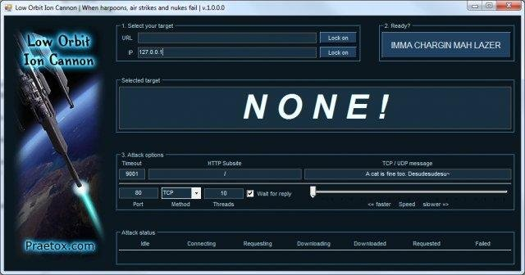
DDoS攻击工具
Trinoo：主从式DDoS攻击程序集
Tribe Flood Network：实施ICMP/SYN/UDP flood等多种攻击的程序集
LOIC低轨道离子炮：一款开源压力测试应用程序，在TCP和UDP层，被用于匿名者的“报复行动”
HOIC高轨道离子炮：2012年开发以取代LOIC，在HTTP层实施攻击，匿名者用其攻击美国司法部

Slide 16
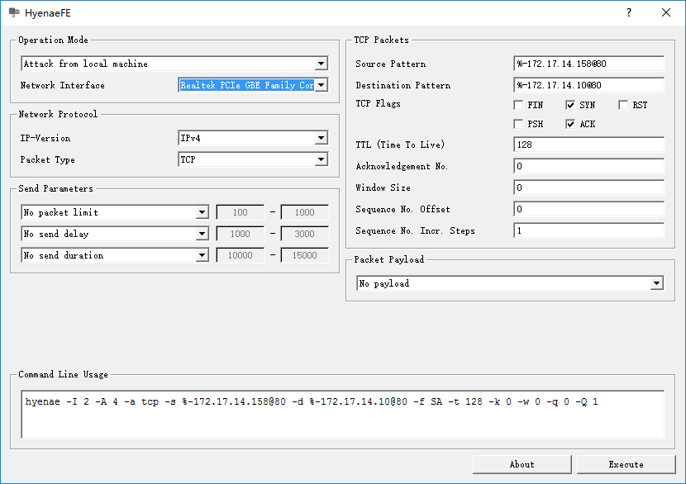
Hyenae界面

Slide 17
利用受害者自身攻击
一个例子是利用UDP echo和UDP chargen服务器：
UDP Echo（端口7）：以与请求相同的包做应答
UDP Chargen（端口19）：丢弃请求，应答一个预设字符串
攻击者将源地址伪造为chargen服务器地址，向受害者echo端口发送一个包，echo应答又触发chargen服务器发送一个包，导致两台机器“打乒乓球”。

Slide 18
攻击本地主机或设施
耗尽DHCP服务中地址池，伪造DHCP应答
ARP伪造；伪造ARP应答；伪造MAC地址
广播风暴：向广播MAC地址发包
802.11无线网络
在非特许频段上采用CSMA/CA方式，会发生信源干扰，易于被无线电拥塞攻击
链路自动配置中漏洞，伪造Beacon帧，伪造/干扰认证/解认证（authentication）、连接/解连接(assocaition)等

Slide 19
攻击防火墙/IDS
防火墙/IDS分为有状态和无状态两类，防火墙故障通常引起断网
对于有状态，可通过构造病态流量令内存过载
对于无状态，可简单以大流量来耗尽处理资源
对于反应型IDS，以受害者身份伪造攻击流量，令IDS封堵受害者

Slide 20
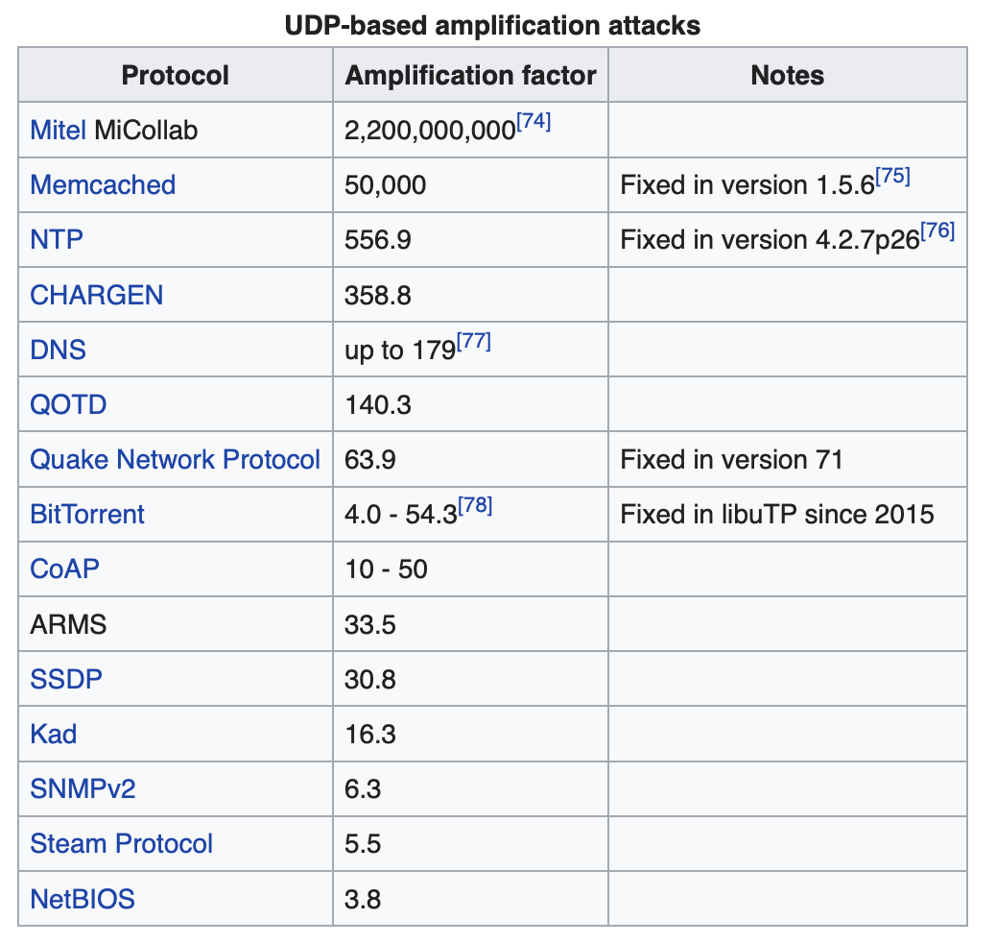
攻击放大器（来自维基百科）

Slide 21
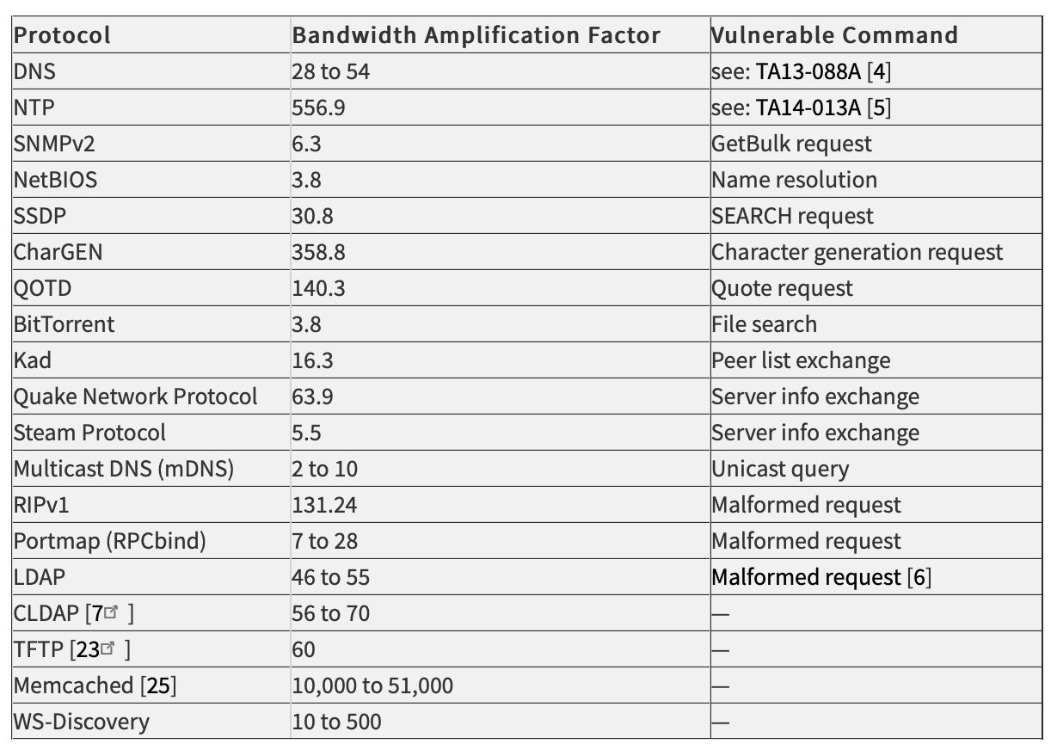
放大系数（来自USCERT）
Notes:
https://www.cisa.gov/uscert/ncas/alerts/TA14-017A

Slide 22
“数字大炮”
基于低速率TCP攻击，从传输层攻击路由层，以数据面攻击控制面

Slide 23
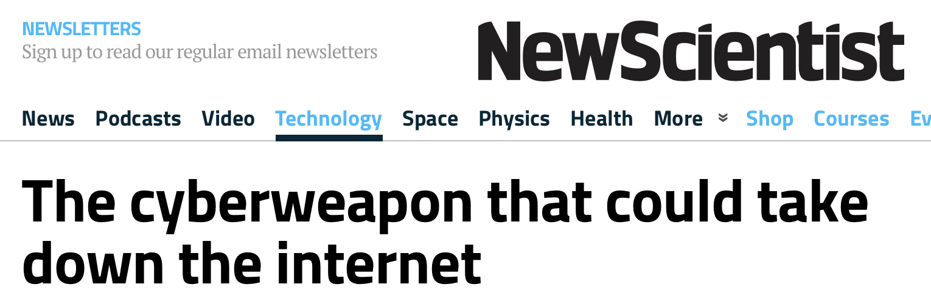
数字大炮（1）
何为'数字大炮'？
‘数字大炮’的说法，最初来自新华网的一篇新闻“美发明网络“数字大炮”可摧毁整个互联网“。该新闻翻译自一个科普杂志NewScientist上对NDSS'2011会议上一篇文章的报道“The cyberweapon that could take down the internet（能够摧毁Internet的数字武器）”。标题中的‘cyberweapon’加上报道中出现了‘digital ordnance’的文字，可能是新华网翻译为‘数字大炮’原因。不过，‘cyberweapon’（数字/网络武器）泛指军用网络攻击技术的说法更为普遍，‘digital ordnance’只是作者的一个比喻。

Slide 24
数字大炮（2）
NDSS'2011会议上的文章为“Losing Control of the Internet: Using the Data Plane to Attack the Control Plane（Internet失控：利用数据面攻击控制面）”。该文章主要是对NDSS'2007上一片文章“Low-Rate TCP-Targeted DoS Attack Disrupts Internet Routing（针对TCP的低速DoS攻击干扰Internet路由）”所提出的方法进行模拟评价。这两篇文章中也都没有‘cyberweapon’或‘digital ordnance’的说法。因此，严格的说，并不存在所谓的‘数字大炮’技术。

Slide 25
数字大炮（3）
NDSS'2007上的文章提出，利用针对TCP的低速DoS攻击，使得一对BGP路由器间基于TCP的会话因拥塞而中断；
目标BGP路由器会撤销已有路由，并寻找替代路由；
当新路由建立后，攻击流量流向新路径，旧连接上拥塞消失，旧的BGP会话恢复；此时，攻击流量再次被路由到目标连接上，拥塞又发生，会话再次中断；
上述情况周而复始，导致路由摆动，严重影响网络连通性。不仅如此，因为在BGP中，局部变化会传播到整个网络，具有一种‘放大器效应’，所以整个网络上路由器都会不同程度受到影响。
该攻击的特点是，通过数据面上的攻击引起控制面上的故障。因此，理论上对路由协议的改进无法彻底阻止该攻击，而根本的解决方法是，分离数据面流量和控制面流量，以保证BGP会话流量不受干扰。

Slide 26
Shrew Attack
Shrew（鼩鼱，qu2jing1，一种像老鼠的有毒小动物）
参考资料： “Low-Rate TCP-Targeted Denial of Service Attacks (SIGCOMM 2003)”[期刊版]
针对TCP的低速DoS攻击：该攻击通过测量目标主机TCP行为参数，有针对性的发出特定时间间隔的脉冲流量，从而引起TCP连接中断。该攻击的主要优点是所需攻击流量规模较小，无需持续阻塞目标链路；缺点是需要提前获得目标主机TCP参数。
TCP RTO计算：详见RFC6298: Computing TCP's Retransmission Timer (2011)
TCP在RTO（Retrasmission TimeOut）时间内未收到反馈，则重传。

Slide 27
TCP RTO计算
在一次RTT测量之前，RTO <- minRTO (1秒)
首次RTT测量R，
SRTT <- R
RTTVAR <- R/2
RTO <- SRTT + 4*RTTVAR
每次后续的RTT测量R'
SRTT <- (1-alpha) * SRTT + alpha * R'
RTTVAR <- (1-beta) * RTTVAR + beta * |SRTT - R'|
alpha=1/8 and beta=1/4
RTO <- SRTT + 4*RTTVAR
若计算RTO < minRTO，则RTO <- minRTO
若丢包，RTO <- RTO * 2，但不超过最大值（60秒）

Slide 28
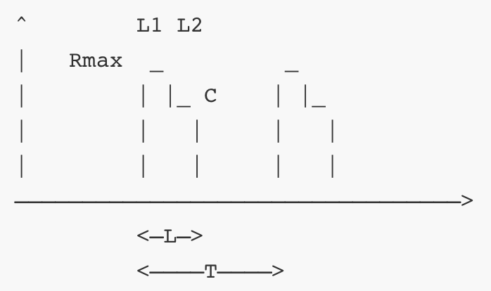
攻击思路
以RTO尺度通过周期性“方波”流量来干扰重传，以RTT尺度“冲击”令被攻击TCP流丢包；导致TCP吞吐量接近0，而攻击流量平均速率很低
攻击目标：在攻击成功同时，最小化DoS流量

Slide 29
RTO尺度方波周期——冲击间隔时间T
对于单个流，
假设minRTO=1秒，则时间序列为1，3，7，15，...
对于集合流，
采用周期T=minRTO的方波（而不是指数间隔）
条件1：冲击持续时间l足够长令所有流同时丢包
条件2：对于每个流，SRTT + 4*RTTVAR < minRTO
若满足条件1和2，则所有流“同步”同时进入超时
若一个流子集满足条件1和2，则该子集“同步”超时

Slide 30
RTT尺度冲击时长——冲击持续时间L
阶段1：填满瓶颈处队列缓冲所需时间L1
空闲缓冲大小 / (DoS速率+TCP速率-瓶颈速率C)
为缩短L1，DoS速率=Rmax
阶段2：保持队列缓冲被填满时间L2
DoS速率=瓶颈速率C
但双阶段冲击需估计瓶颈容量、缓冲大小、次瓶颈速率，为此简化为“方波”
防御
路由器端：公平队列
主机端：增加初始窗口大小，随机化minRTO
需要在TCP性能和攻击风险间取舍

Slide 31
TCP序列号预测
——打断通信

Slide 32
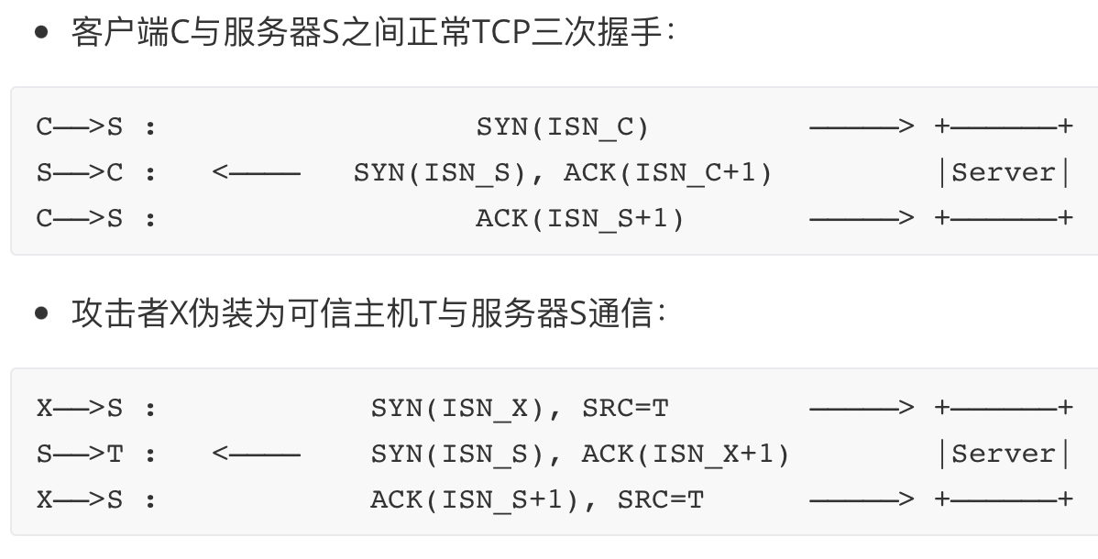
TCP序列号预测攻击
Notes:
RFC6528: Defending against Sequence Number Attacks (2012)

Slide 33
如何猜测序列号ISN_S？
最早的TCP协议标准RFC793中，为减少旧连接中的分段被新连接接收的几率，建议全局32比特ISN生成器以1/4ms的速度单调递增
若攻击者先连接一次并观察ISN_S，就可以已很高的可信度来预测下一次连接的ISN_S'
1985年，Morris首次描述了通过预测TCP初始序列号ISN来伪装成一台受害主机，可攻破基于IP地址的访问控制/认证服务，例如Berkeley的rlogin和rsh （目前已被废弃）

Slide 34
如何防御
简单的随机化ISN尽管会避免这一攻击，但许多协议栈实现都依赖ISN单调递增规律来用启发式方法区分新旧分段
一种方法是在随机化ISN的同时，要记录旧连接信息，但会增加系统状态
RFC6528方案：
ISN = M + F(sip, sport, dip, dport, secretkey)
M是4ms计时器，F()是一个伪随机函数（密码学哈希函数）
secretkey在重启时、一段时间后、充分使用后，需更换
攻击者先连接一次获得的ISN用处不大，因为sip和sport与受害者不同

Slide 35
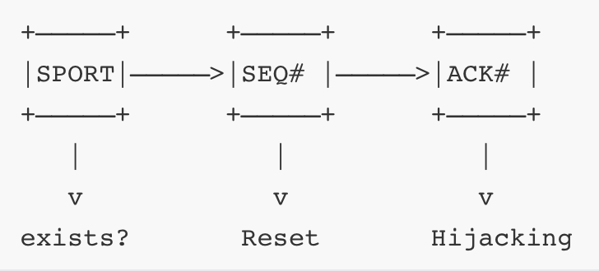
Blind In-Window Attacks
攻击者向一个TCP连接插入报文来打断连接或注入恶意数据:
攻击者知道TCP四元组（主要是源端口SPORT），实施SYN攻击，重置连接
+额外知道落在接收窗口内的序列号SEQ#，实施RST攻击，重置连接
++额外知道ACK号ACK#，实施DATA攻击注入数据
上述攻击可能实现，因为许多TCP长连接，例如BGP会话，的四元组较易被猜测，且高带宽延迟乘积连接的接收窗口范围很大

Slide 36
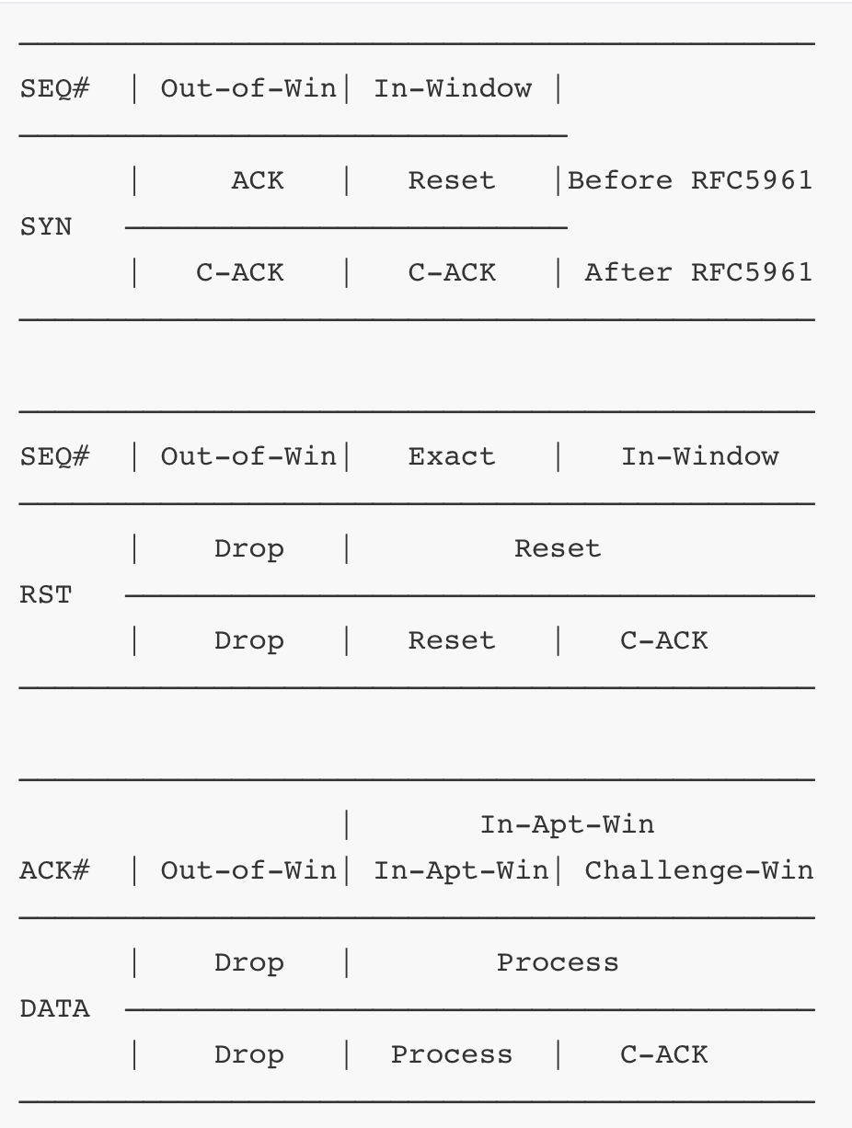
挑战ACK（RFC5961）（1）
挑战ACK包（C-ACK）：接受方构造一个挑战，来确认一个数据包是否真的发送方来发送的
当接收到一个SYN包时，发送一个C-ACK包（确认是否真的新连接）
Notes:
RFC5961: Improving TCP's Robustness to Blind In-Window Attacks (2010)

Slide 37
挑战ACK（RFC5961）（2）
当接收到一个RST包时，
若序列号恰好为下一个待接收序列号(RCV.NXT),则重置连接
若序列号在窗口内但不是RCV.NXT，则发送一个C-ACK包
对于合法发送方，根据挑战ACK号应答一个序列号正确的RST包
对于攻击者，不会接收到挑战包,也就无法正确应答
若序列号在接收窗口外,则丢弃
Notes:
RFC5961: Improving TCP's Robustness to Blind In-Window Attacks (2010)

Slide 38
挑战ACK（RFC5961）（3）
当接收到一个DATA包时，从原接收窗口中划分出一个挑战窗口，减小了接收窗口
若`ACK#`在接收窗口内，则处理数据包
若`ACK#`在挑战窗口内，则发送C-ACK包
若接收+挑战窗口（原接收窗口）外，则丢弃
Notes:
RFC5961: Improving TCP's Robustness to Blind In-Window Attacks (2010)

Slide 39
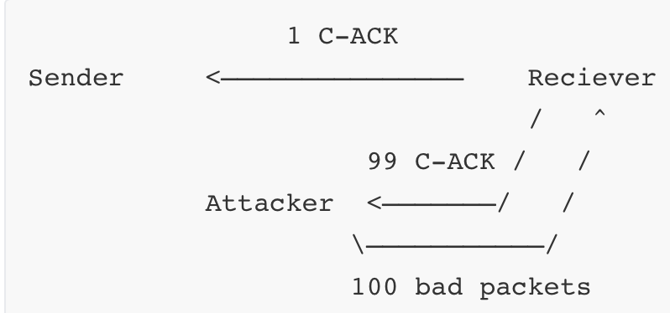
C-ACK全局速率限制侧信道
C-ACK全局速率限制：为避免C-ACK机制占用过多资源，设定单位时间内C-ACK包数上限
基于全局速率限制的攻击技术
参考资料：Off-Path TCP Exploits: Global Rate Limit Considered Dangerous (USENIX Security 2016)
TCP旁路漏洞（CVE-2016-5696）：Linux 3.6+（2012年9月发布）中全局系统变量C-ACK包数上限缺省为100/秒
Notes:
[[online] (https://www.usenix.org/conference/usenixsecurity16/technical-sessions/presentation/cao)]

Slide 40
攻击步骤1：推测两点间是否有连接
攻击步骤1：推测两点间是否有连接，即确定SPORT
攻击者以发送方为源地址，以SPORT为源端口，发送一个SYN包
若有连接，即SPORT猜测正确，则接收方发送一个挑战ACK包
否则，攻击包被丢弃
攻击者以自己为源地址，发送100个RST攻击包
若有连接，则攻击者观察到99个挑战ACK包，因为之前已经用掉一个
否则，攻击者观察到100个挑战ACK包

Slide 41
攻击步骤2：推测SEQ#
攻击步骤2：推测SEQ#，与步骤1原理类似，但发送的是RST包
以发送方为源地址，用猜测的SEQ#，发送一个RST攻击包
若序列号在窗口内，则接收方发送一个挑战ACK包；否则，被丢弃
以自己为源地址，发送100个RST攻击包
若猜对，则观察到99个ACK包；否则，100个

Slide 42
攻击步骤3：推测ACK#
攻击步骤3：推测ACK#，与步骤1原理类似，但发送的是DATA包
以发送方为源地址，用猜测的ACK#，发送一个DATA攻击包
若ACK#在挑战窗口内，则接收方发送一个挑战ACK包；否则，被丢弃
以自己为源地址，发送100个DATA攻击包
若猜对，则观察到99个ACK包；否则，100个

Slide 43
攻击效果
蛮力：10^4(SPORT) x 10^9(SEQ#) x 10^9(ACK#) = 10^22
新攻击：10^4(SPORT) + 10^9(SEQ#) + 10^9(ACK#) = 10^9
中断攻击SSH：耗时~42秒，成功率96%
劫持攻击Tor：耗时~61秒，成功率89%
劫持攻击Web：耗时~81秒，仿冒成功率70%
防御方案：随机，特别大，移除全局C-ACK速率限制（2016年7月Linux内核4.7上补丁）

Slide 44
DoS缓解策略
——IP Traceback

Slide 45
DoS缓解策略
原则上不可能区分一个足够精妙的DoS攻击和一伙蜂拥而至的用户，出乎意料的大量但非恶意流量和DoS攻击有一样的效果
避免优于普通资源消耗的攻击
最小化普通资源消耗攻击对真正用户排挤程度
尽快检测，尽可能从源头阻止
分类：
防御位置：源，目的，网络，混合
防御时间：事前（攻击阻止），事中（攻击检测），事后（攻击溯源与响应）
一篇DDoS防御综述：A Survey of Defense Mechanisms Against Distributed Denial of Service (DDoS) Flooding Attacks. IEEE Communications Surveys & Tutorials, 2013

Slide 46
源地址伪造包入口过滤
RFC2827: Network Ingress Filtering: Defeating Denial of Service Attacks which employ IP Source Address Spoofing (BCP38) (2000)
RFC3704: Ingress Filtering for Multihomed Networks (BCP84) (2004)
Ingress Access Lists：静态列表
Strict RPF (Reverse Path Forwarding)：检查数据包的入口是否与FIB中以源地址为目的的下一跳接口相同
Cisco IOS中，ip verify unicast reverse-path
Feasbile RPF：入口为可行下一跳接口之一
Loose RPF：只检查是否存在路由，无真正RPF
Loose RPF ignoring default routes：检查除缺省路由外，是否存在路由，无真正RPF
局限性：对自己帮助很小，需要大家都这么做才有效
Anti-Spoofing, BCP 38, and the Tragedy of the Commons （公地的悲剧）

Slide 47
追踪攻击流量的真实起源
1985年，Morris在一篇论文中写到：该方案[IP]弱点是源主机自己来填写IP源主机ID，而且TCP/IP中没有措施来发现一个包的真正起源。
IP traceback：追踪一个攻击流量的真正起源
一种简单方法：路由器在IP包中写入自己的IP地址，受害者从IP包中获知到通往攻击者的完整路径，缺点是增加IP包大小，兼容性差
ICMP Traceback：路由器向目的主机随机发送包含了包/点/边信息ICMP Traceback包，通过多个Traceback包构造路径
基于路由器：在路由器中存储所发送过的包信息
活动流量追踪：当攻击正在进行时，通过路由器间协作追踪攻击者

Slide 48
包标记
概率性标记：每台路由器随机地在包中写入自己部分信息，大量经过相同路径的包中信息“拼成”路径
确定性标记：在网络入口处，在包中写入部分信息
下面介绍一种具体的概率性标记方案：
Practical Network Support for IP Traceback (SIGCOMM 2000)

Slide 49
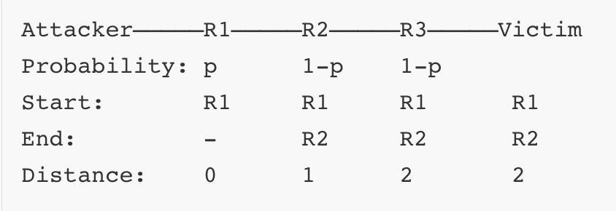
标记过程（边采样）
在包中写入的数据：
edge：start , end (IP地址)
distance：从边被写入之后的跳数
路由器R的标记过程：
以概率p：
start <- R; distance <- 0;
以概率1-p：
if distance==0 {end <- R;} distance++;

Slide 50
路径重构
以受害者v为根的树G，G上边为(start，end，distance)
对于每个包w
If w.distance == 0 {在G中插入边(w.start,v,0)}
Else 在G中插入边(w.start,w.end,distance)
对于边(x,y,d)，If (d != x到v在G上距离) 删除该边
提取G上所有无环路径
重构长度为d的路径所需要包数：
E(X) < ln(d) / (p(1-p)^{d-1})
p=1/25，d=10，X<108

Slide 51
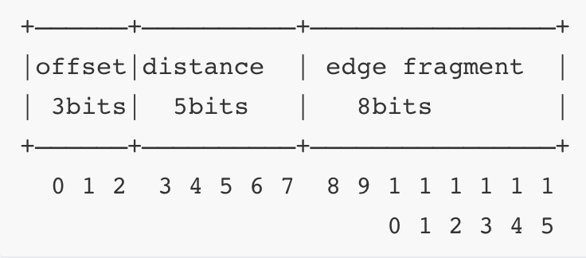
编码（1）
每个边需要72bit=2*32bit地址+8bit距离，但难以放入IP头部
一种压缩边片段采样方法只使用16bit的IP-ID域:

Slide 52
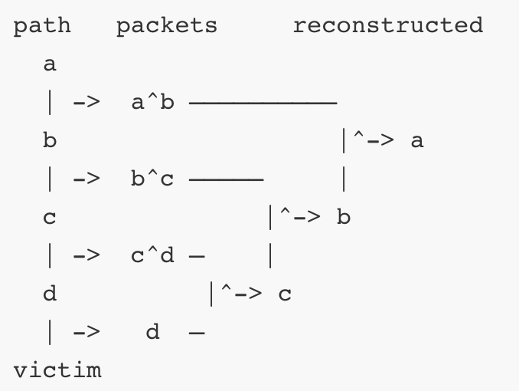
编码（2）
通过异或(XOR)两个节点IP地址，将边ID压缩一半空间（64bit->32bit）

Slide 53
分片
将边ID进一步分为不重叠的k份片段，路由器在包中随机地写入一份加上额外log_2(k) bit来标识偏移量（即第几份）。受害者通过足够多的包可以把k份片段重构出来。
但是，边ID不是唯一的，不同边的某个片段也可能相同。为降低将不同边的片段错误组合在一起的可能，使用一种查错码机制：
地址与Hash(地址)按位交叉，地址在奇数位，Hash(地址)在偶数位
将交叉后比特串分为K份
当写入start地址时，路由器随机选择一份
当写入end地址时，选择start地址中偏移量相同的一份异或

Slide 54
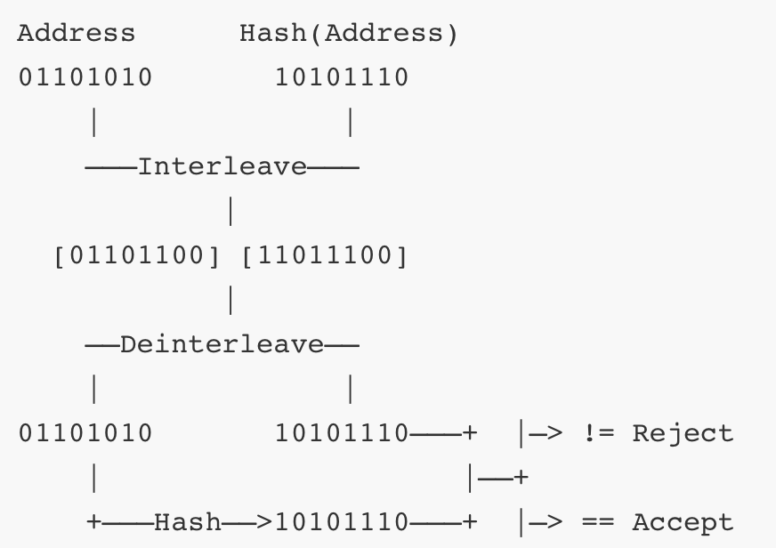
重构边ID
将K份片段拼装后解交叉，分为地址和Hash值
将地址部分重新Hash，与Hash值比较
若相同，则接受该地址
否则，不接受，尝试其他拼装
假设地址8bit，分为2份：

Slide 55
局限性
重构长度为d的路径所需要包数：
E(X) < k * ln(kd) / (p(1-p)^{d-1})
p=1/25, d=10, k=8，X<1300
局限性：
依旧有错误的可能。对于哈希值长度=32，k=8，以97%概率无错误条件下，相同距离下只支持10个不同路由器
大量可能片段组合需要检验。当k=8，攻击者数=10，并且攻击者通过10各不同的边，则有10亿组合需要检验
改进方案：
Advanced and Authenticated Marking Schemes for IP Traceback (INFOCOM 2001)
Hash-Based IP Traceback (SIGCOMM 2001) [期刊版]

Slide 56
结束语
发动DoS攻击比许多其他攻击的代价要高
防御DoS不是阻止所有攻击，而是提高攻击的门槛
或许一种最根本的解决方法是令攻击者对目标没兴趣

